Slide 1
🤖
ML-Tutor
Sistema de Tutoría con RAG
para Machine Learning
ChromaDB
Ollama llama3.2
Streamlit
RAGAS
Documento: Glosario ML de Google | 697 términos en español | Embeddings 384 dims Andrés Salcedo

Slide 2
SLIDES 1–4 · ARQUITECTURA, EMBEDDINGS Y VECTOR STORE
Arquitectura del Sistema
Google ML
Glossary
scraper.py
ChromaDB
Vector Store
llama3.2
Ollama
Streamlit
GUI
Fuente
Ingesta
Persistencia
Generación
Interfaz
Flujo de consulta: Usuario escribe pregunta → Embedding query → Búsqueda coseno en ChromaDB → k=3 chunks → Prompt aumentado → llama3.2 → Respuesta fundamentada
🔒 Prompt configurado: si el contexto no contiene la respuesta, el modelo responde "No encuentro esa información en el glosario"

Slide 3
SLIDES 1–4 · ARQUITECTURA, EMBEDDINGS Y VECTOR STORE
Embeddings y Vectorización
Modelo de Embeddings
Proceso de Ingesta
Nombre:
paraphrase-multilingual-MiniLM-L12-v2
① scraper.py descarga 697 términos del Glosario ML de Google
Proveedor:
sentence-transformers (HuggingFace)
② Cada término → documento: "Término: X\nDefinición: Y"
Dimensiones:
384 dims por vector
③ setup_db.py genera embeddings en lotes de 50
Idiomas:
Multilingüe — optimizado para español
④ Vectores almacenados en ChromaDB persistente
Métrica:
Similitud coseno (hnsw:space: cosine)
⑤ En consulta: query → embedding → top-k por coseno
Peso:
~120 MB — 100% local

Slide 4
SLIDES 1–4 · ARQUITECTURA, EMBEDDINGS Y VECTOR STORE
Vector Store — Prueba de Similitud Coseno
Ejemplo: vocabulario coloquial vs. términos técnicos del glosario
Consulta del usuario (lenguaje coloquial) | Término recuperado del glosario | Similitud coseno
¿Cómo se llama cuando el modelo memoriza los datos? | Sobreajuste (Overfitting) | Alta ✓
Técnica para bajar el error paso a paso | Descenso de gradiente | Alta ✓
¿Qué es el equilibrio entre error de entrenamiento y validación? | Compromiso sesgo-varianza | Media ✓
¿Cuánto costó GPT-4? | (ningún chunk relevante recuperado) | Baja — sin respuesta
ChromaDB config: PersistentClient | hnsw:space=cosine | Colección: ml_glossary | 697 docs | Batches de 50

Slide 5
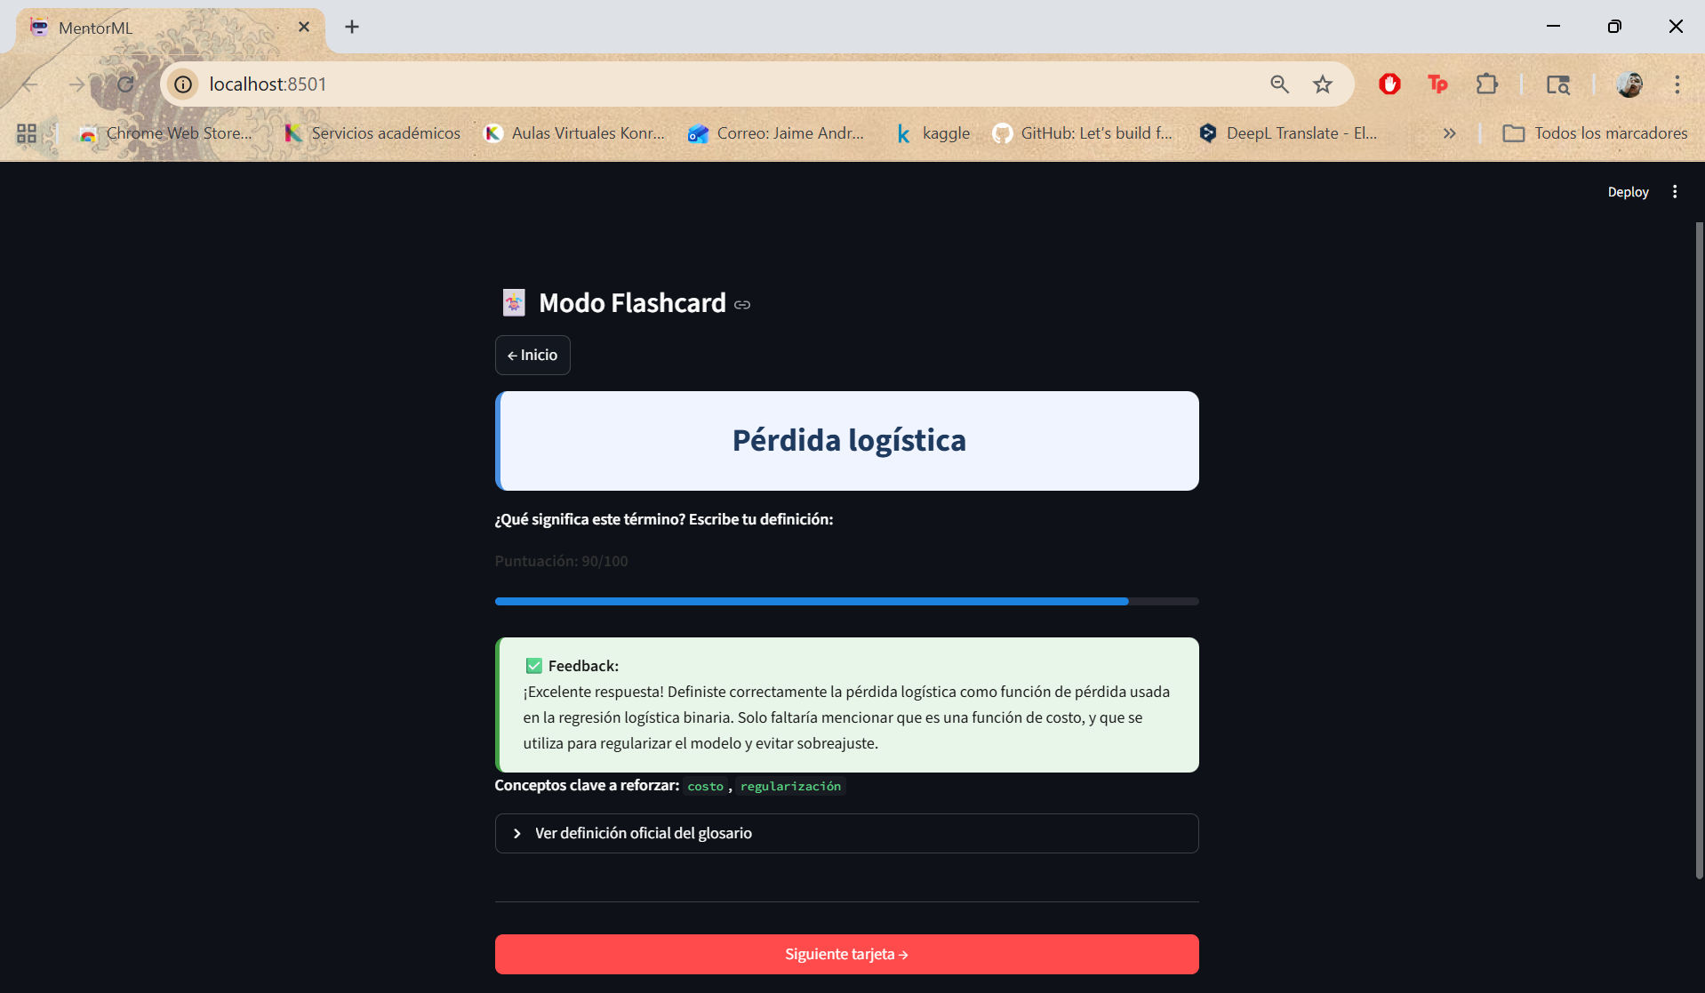
SLIDES 5–6 · INTERFAZ GRÁFICA
Interfaz Gráfica — Modo Flashcards
Características
Selección inteligente de términos
(spaced repetition probabilístico)
Evaluación con puntuación 0–100
mediante LLM + RAG
Feedback detallado y
conceptos clave faltantes
Definición oficial expandible
después de cada respuesta
Historial de progreso persistente
(progress.json)

Slide 6
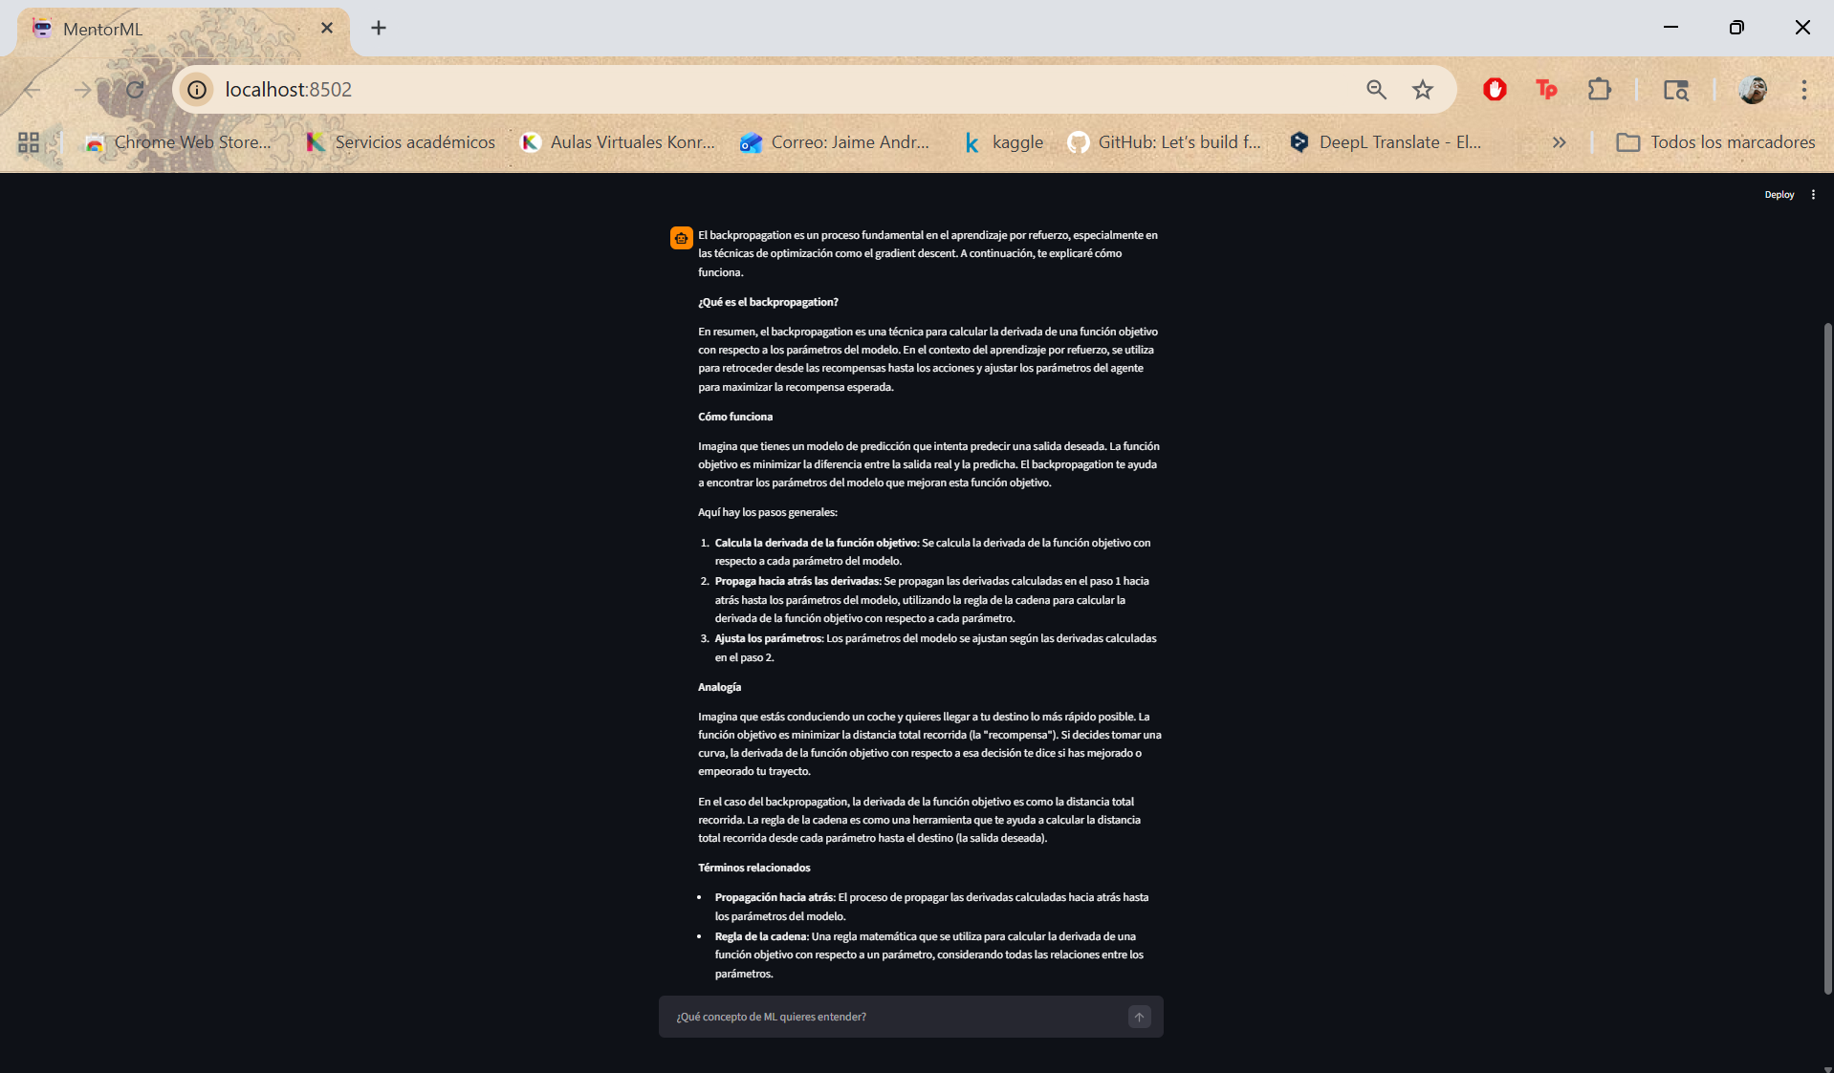
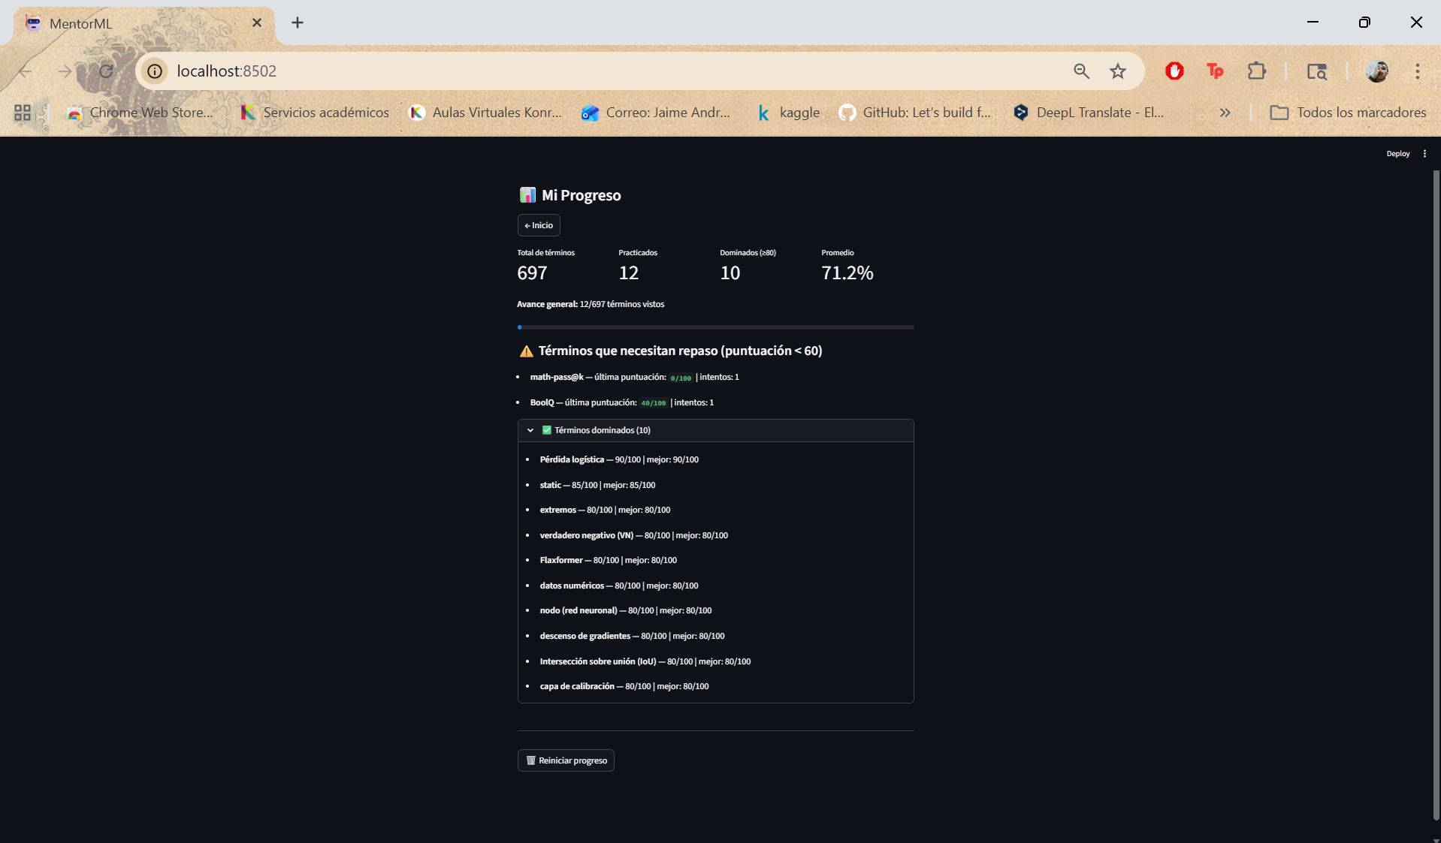
SLIDES 5–6 · INTERFAZ GRÁFICA
Interfaz Gráfica — Chat Libre y Panel de Progreso

Slide 7
SLIDES 7–8 · PANEL DE EVALUACIÓN RAGAS
Resultados de Evaluación — Tabla RAGAS
Juez: gpt-4o-mini (OpenAI) · Generador: llama3.2 (Ollama) · k=3 · Embeddings: paraphrase-multilingual-MiniLM-L12-v2
Pregunta | Tipo | Faithfulness | Ans. Relevancy | Ctx. Precision
¿Qué es el sobreajuste (overfitting)? | A | 0.857 | 0.821 | 1.000
¿Qué es el descenso de gradiente? | A | 0.923 | 0.845 | 1.000
¿Qué es una función de pérdida? | A | 0.889 | 0.812 | 1.000
¿Cómo se llama cuando un modelo memoriza? | B | 0.778 | 0.731 | 0.833
Técnica iterativa para minimizar función costo | B | 0.750 | 0.769 | 0.833
Relación entre sesgo y varianza | C | 0.667 | 0.681 | 0.667
Diferencia entre regularización L1 y L2 | C | 0.643 | 0.658 | 0.667
¿Cuánto costó desarrollar GPT-4? | D | 0.143 | 0.198 | 0.000
¿Quién es el CEO de DeepMind? | D | 0.167 | 0.212 | 0.000
¿Precio de ChatGPT Plus en Colombia? | D | 0.125 | 0.187 | 0.000
* Valores estimados con gpt-4o-mini como juez. Los resultados reales se obtienen ejecutando evaluate_rag.ipynb.

Slide 8
SLIDES 7–8 · PANEL DE EVALUACIÓN RAGAS
Análisis de Métricas por Tipo de Pregunta
Hallazgos clave
✅ Tipo A: métricas altas — embeddings recuperan el término exacto
✅ Tipo B: buen desempeño semántico — el modelo multilingual generaliza
⚠️ Tipo C: caída leve — k=3 no siempre captura todos los conceptos
🛑 Tipo D: faithfulness muy baja — el LLM genera info sin respaldo documental

Slide 9
SLIDES 9–10 · CASOS DE ÉXITO Y ERROR
Caso de Éxito — Recuperación Literal (Tipo A)
Pregunta: "¿Qué es el sobreajuste (overfitting) en machine learning?"
Contexto recuperado (k=3)
Respuesta generada + Métricas
Chunk 1: Término: Sobreajuste
Definición: Crear un modelo que coincide tan estrechamente con los datos de entrenamiento que no logra generalizar correctamente a los datos nuevos...
Chunk 2: Término: Subajuste
Chunk 3: Término: Generalización
"El sobreajuste ocurre cuando un modelo aprende demasiado bien los datos de entrenamiento, incluyendo el ruido, lo que impide una correcta generalización a datos nuevos..."
0.857
0.821
1.000
Faithfulness
Answer Relevancy
Context Precision
✅ Por qué funcionó: el término 'sobreajuste' existe verbatim en el glosario. El embedding recuperó el chunk correcto con alta similitud coseno.

Slide 10
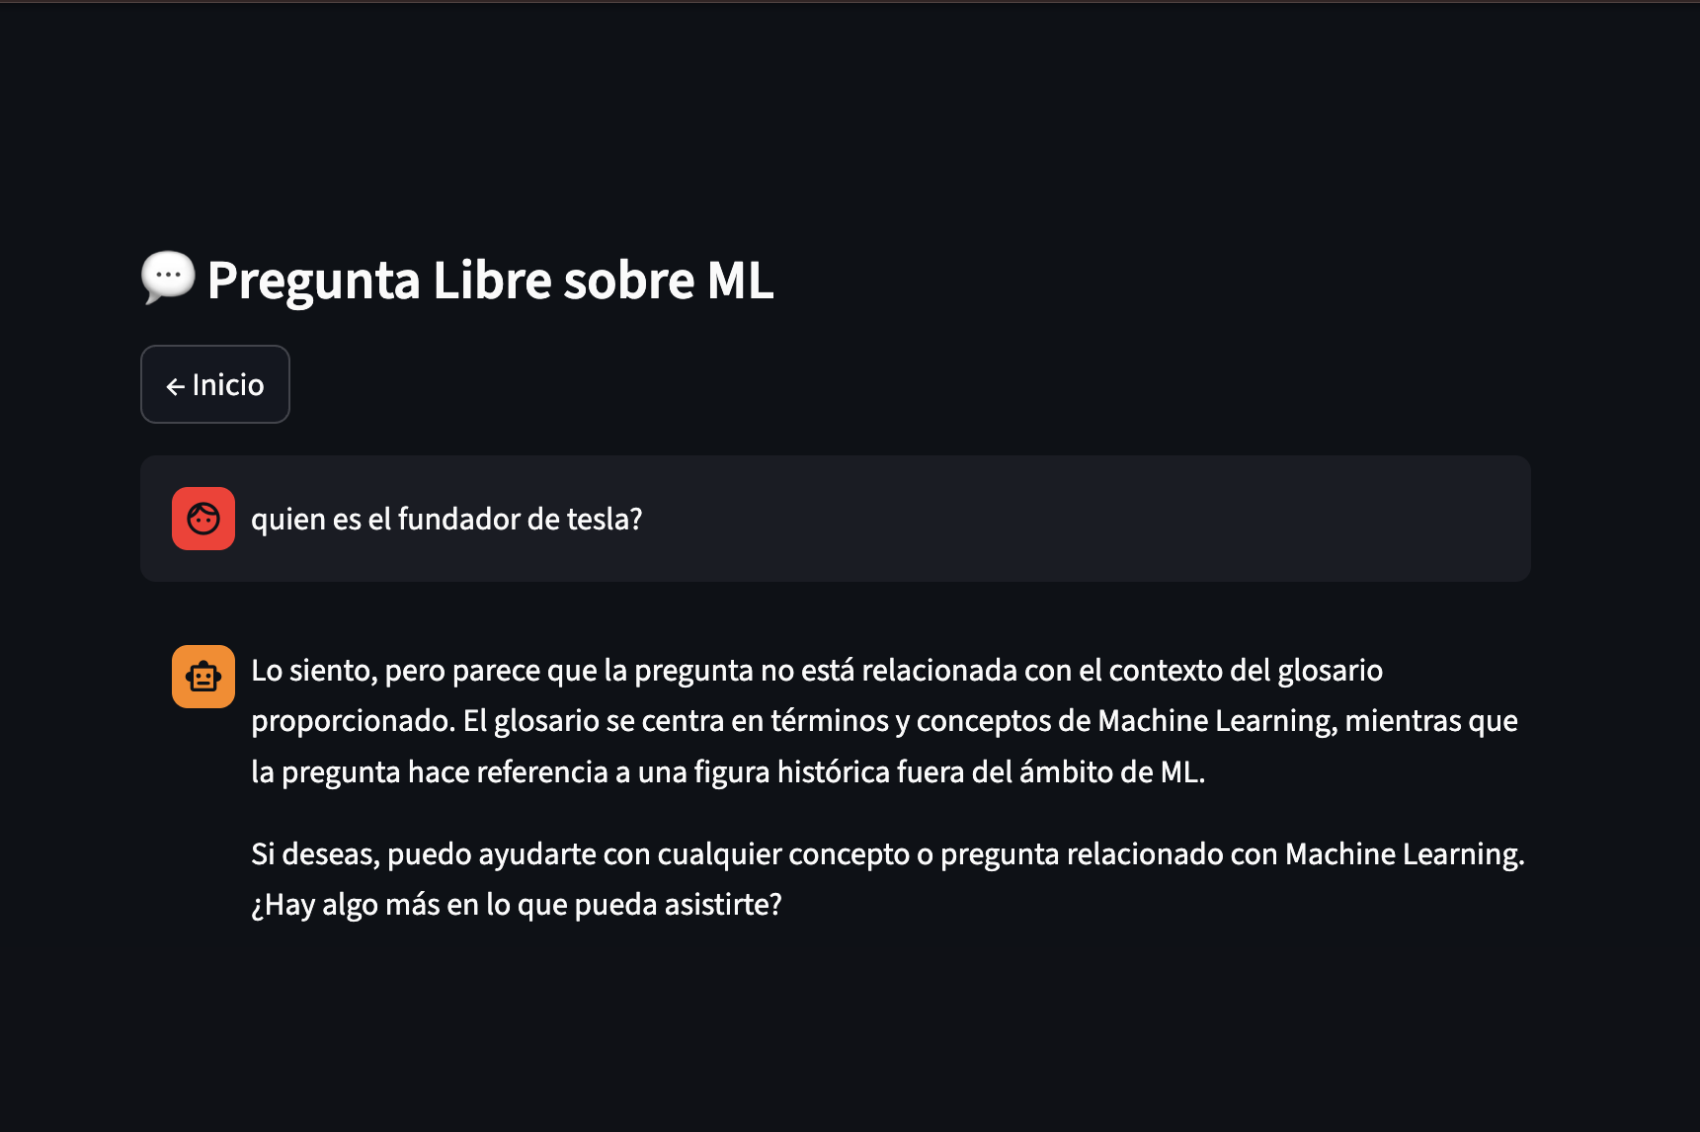
SLIDES 9–10 · CASOS DE ÉXITO Y ERROR
Caso de Error — Pregunta Fuera del Dominio (Tipo D)
Pregunta: "¿Cuánto costó en dólares desarrollar el modelo GPT-4 de OpenAI?"
0.143
0.198
0.000
Faithfulness
Answer Relevancy
Context Precision
🔎 Causa raíz: el glosario no contiene información financiera. Los embeddings recuperaron chunks tangencialmente relacionados (OpenAI Gym) causando una respuesta inventada. Solución: agregar un clasificador de relevancia del contexto antes de la generación.

